Slide 1
Les Essentiels
Finance Durable
02/03/2023

Slide 2
01
La Finance Durable en quelques mots
02
Intégration du questionnaire dans le parcours conseil
03
Parcours
04
Adéquation des portefeuilles modèles au profil finance durable
05
Liens utiles

Slide 3
01
La Finance Durable en quelques mots

Slide 4



La Finance Durable
Dans la continuité de la Thématisation de l’Epargne…
Vidéo Sensibilisation Finance Durable
Fév 2021
Outil d’aide à la vente conseiller « Thématisation de l’épargne »
Nov 2021
Nouvelle synthèse épargne plus commerciale et restituant les thèmes affectés à l’épargne du client
Avril 2023
Déploiement du questionnaire finance durable
Déc 2020
Identification des fonds ESG/ISR dans LEA
Mars 2021
Mise en marché d’une gamme de fonds « Label Relance » identifiables dans LEA
1er trimestre 2023
Identification des produits « engagés » dans LEA et dans la synthèse épargne
Lot 1
Fin 2023/ début 2024
Questionnaire client enrichi et Adéquation automatique des préférences ESG dans l'allocation LEA

Slide 5

Un peu de contexte
Rappel sur l’entretien conseil en épargne
L'entretien conseil en épargne repose sur la connaissance du profil investisseur (cf. QCF-QR) et la découverte de ses besoins et de sa situation personnelle
Le client se raconte à travers des projets, donnant un sens concret à ses opérations d'épargne (son futur logement, sa retraite, l'avenir de ses enfants, etc.)
La réglementation évolue et vient confirmer une tendance de fonds des épargnants cherchant à concilier recherche de performances et respect de leurs convictions.
L’entretien conseil en épargne évolue
Au travers d’un nouveau questionnaire, la connaissance du client s’enrichit de ses préférences environnementales, sociales et de gouvernance pour ses choix d’investissement.
De ses préférences, une nouvelle opportunité commerciale apparait :
allier recherche de performance tout en intégrant ses convictions.
Pour chaque projet client, le taux d’investissement durable que nous pouvons proposer dans nos allocations est indiqué tout au long du parcours conseil en épargne (LEA).

Slide 6
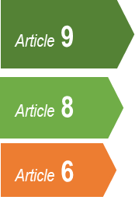
Un peu de réglementation
Intégration des préférences ESG des clients
MIF II/ DDA: Intégration des préférences en matière de durabilité des clients dans le parcours conseil en épargne financière (CTO, PEA, Assurance vie, ...).
Amélioration de la transparence
SFDR : Amélioration de la transparence des acteurs, des distributeurs et des produits financiers, notamment dans l’intégration des facteurs de durabilité.
Définition notamment des notions d’investissement durable et « Principal Adverse Impacts » (PAI)
Classification des produits (articles 6, 8, 9)
Orientation des investissements vers des activités durables
Taxonomie : Définition d’une classification des activités économiques ayant un impact favorable sur l’environnement.
Un investissement durable est un investissement dans une activité économique qui contribue à un objectif environnemental ou social, sans causer de préjudice significatif à d'autres objectifs environnementaux ou sociaux, et dans une entreprise qui applique de bonnes pratiques de gouvernance.

Slide 7


Information en matière de durabilité sur les produits
Les nouveautés Finance Durable dans le parcours LEA
Le fléchage dans le parcours
Possibilité d’identifier chaque produit avec un taux d’engagement minimum d’investissement durable et comprendre l’impact de ce produit en terme de durabilité dans le projet d’investissement du client
PRODUIT ENGAGÉ :
Produit pour lequel le niveau minimal d’engagement en matière d’investissement durable est jugé suffisant par notre établissement
(un engagement avec un minimum de 20% d’investissement durable) pour être mis en avant vis-à-vis de clients faisant part d’un intérêt pour cette caractéristique dans le cadre de l’expression de leurs préférences en matière de durabilité. Ce niveau jugé suffisant par l’établissement est susceptible d’évoluer dans le temps.
PRODUIT NON ENGAGÉ :
Produit pour lequel le niveau minimal d’engagement en matière d’investissement durable est jugé insuffisant par notre établissement (un engagement avec moins de 20% d’investissement durable). Ce niveau est susceptible d’évoluer dans le temps

Slide 8
02
Intégration du questionnaire dans le parcours conseil

Slide 9






Déroulé d’un entretien épargne conseil
1
2
3
Aide à la Préparation de l’Entretien
Analyser les revenus et charges pour déterminer la capacité d’épargne
et mettre en place / adapter les versements programmés
Analyser l’épargne et les contrats détenus pour :
- identifier l’épargne de précaution (3 mois de revenus conseillés)
- analyser les contrats (date d’ouverture, allocation, performances, clause bénéficiaire …)
QCF-QR
Le QCF : le questionnaire de compétences financières détermine le degré d’expertise et d’expérience du client vis-à-vis des produits financiers et de leur fonctionnement.
Le QR : questionnaire de risque détermine un profil de risque du client. Il définit sa tolérance au risque.
Questionnaire Finance Durable
            Introduction pédagogique à la finance durable : présentation du concept finance durable et de l’objectif du questionnaire à l’aide de supports à ma disposition.
            Le questionnaire Finance Durable définit les préférences en matière de durabilité de nos clients en quelques questions.
Les étapes
Les étapes
Je lance le QCF-QR depuis Mysys
Je réalise ou mets à jour le QCF-QR de mon client
Je fais signer le QCF-QR à mon client
( SAG - signature manuscrite) en selfcare pas de signature client déjà authentifié
J’archive numériquement le QCF-QR dans le classeur client
Je communique au client le QCF/QR
Je lance le QFD depuis Mysys
Je réalise ou mets à jour le QFD de mon client
Je fais signer le QFD à mon client (SAG - signature manuscrite)
J’archive numériquement le QFD dans le classeur client
Je communique au client le QFD
Questionnaire obligatoire pour basculer dans LEA
Durée de validité du QFD : 24 mois
Pas de QFD en selfcare

Slide 10






Déroulé d’un entretien épargne conseil
4
5
6
Lancement du parcours conseil LEA
J’identifie les avoirs disponibles* et les versements programmés du client à affecter aux projets..
J’identifie les projets de mon client.
Proposition et personnalisation de l’allocation
            Je visualise la part d’investissement durable sur chacun des projets du client
            J’ai la possibilité de modifier l’allocation en fonction des préférences en matière de durabilité de mon client
            (Switchs/Splits niveau 1 & 2) .
Synthèse de l’entretien
Récapitulatif
Je visualise la part d’investissement durable sur l’ensemble du patrimoine du client
Switchs/splits niveau 3 à l’initiative du client (non conseillés) : Le client doit être averti et pleinement conscient de la responsabilité qu’il prend en s’exposant au-delà des bornes de risque de son profil.
Signature de la synthèse – validation de la proposition
Visualisation du Profil Finance Durable ainsi que les PAI (Principales incidences négatives) éventuellement sélectionnés par le client.
Visualisation de la part d’investissement durable au niveau du projet et du patrimoine
Le client ayant séléctionné des PAI, pourra suivre les données de durabilité des produits financiers via le lien ci-dessous qui sera aussi disponible dans la synthèse épargne
Lien PAI Synthèse Epargne
7
Je lance LEA
Je retrouve dans LEA les profils Investisseur et Finance Durable de mon client
Tout au long du parcours j’identifie les produits engagés
  *Y compris l’épargne éventuelle détenue dans d’autres établissements

Slide 11
03
Parcours

Slide 12
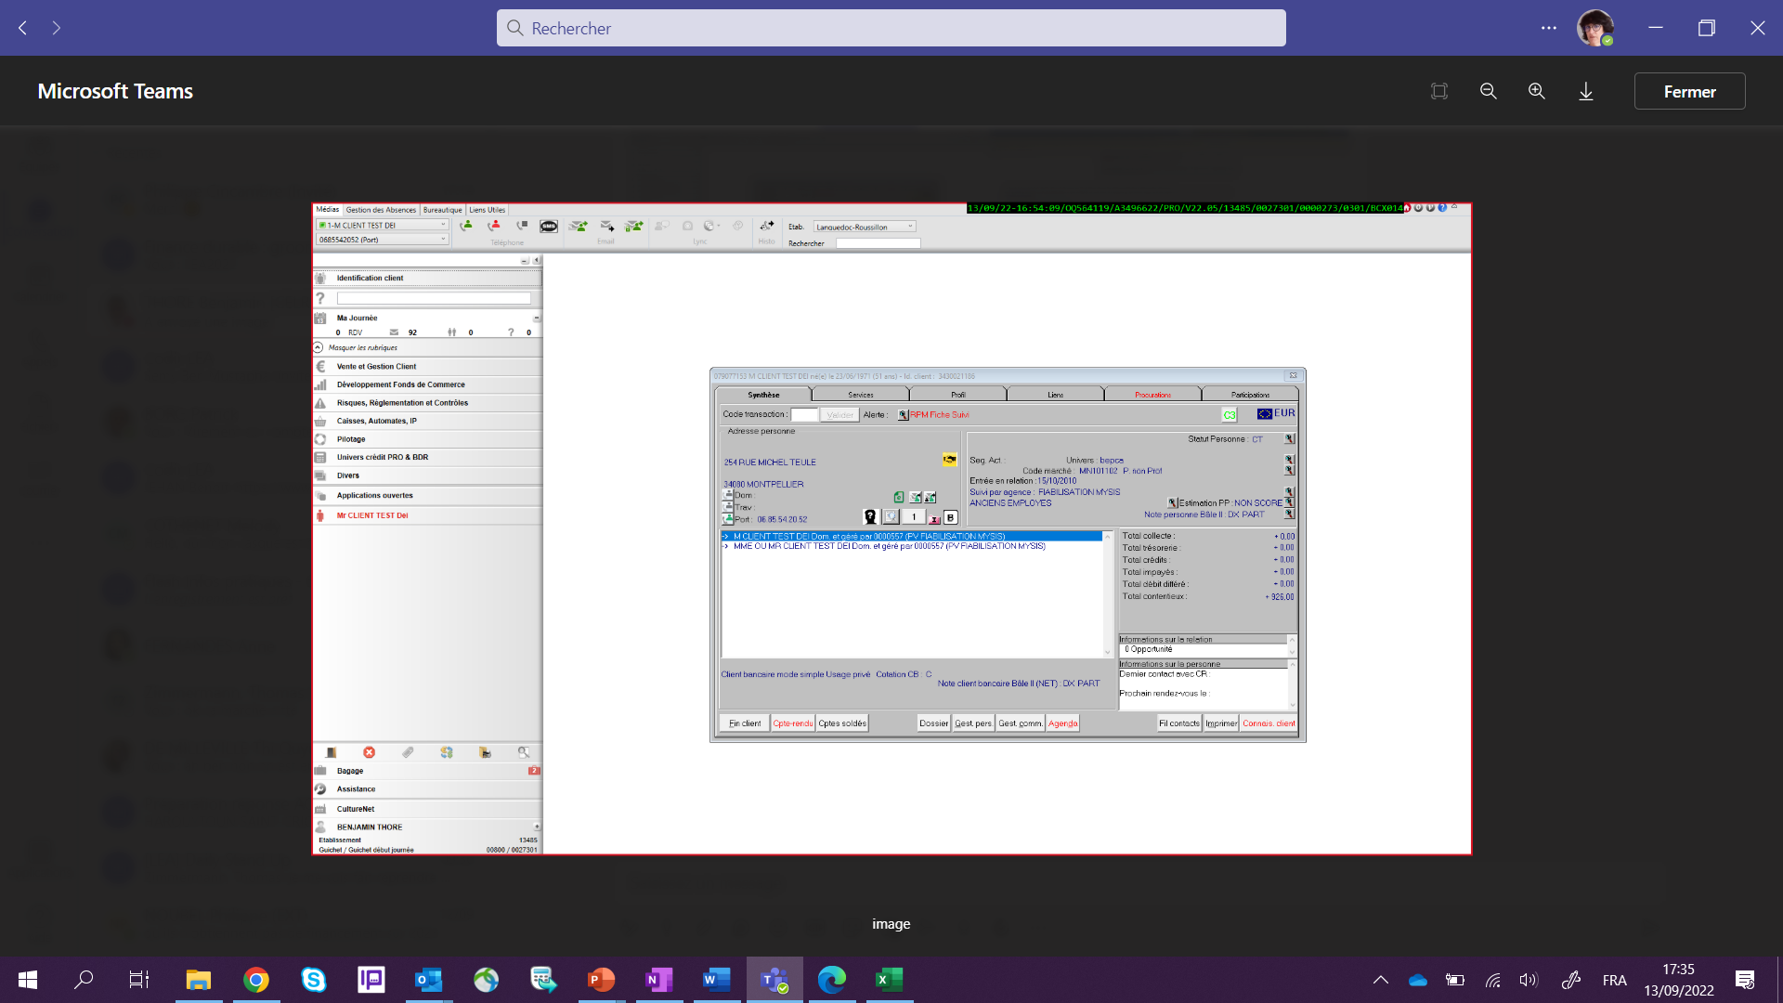
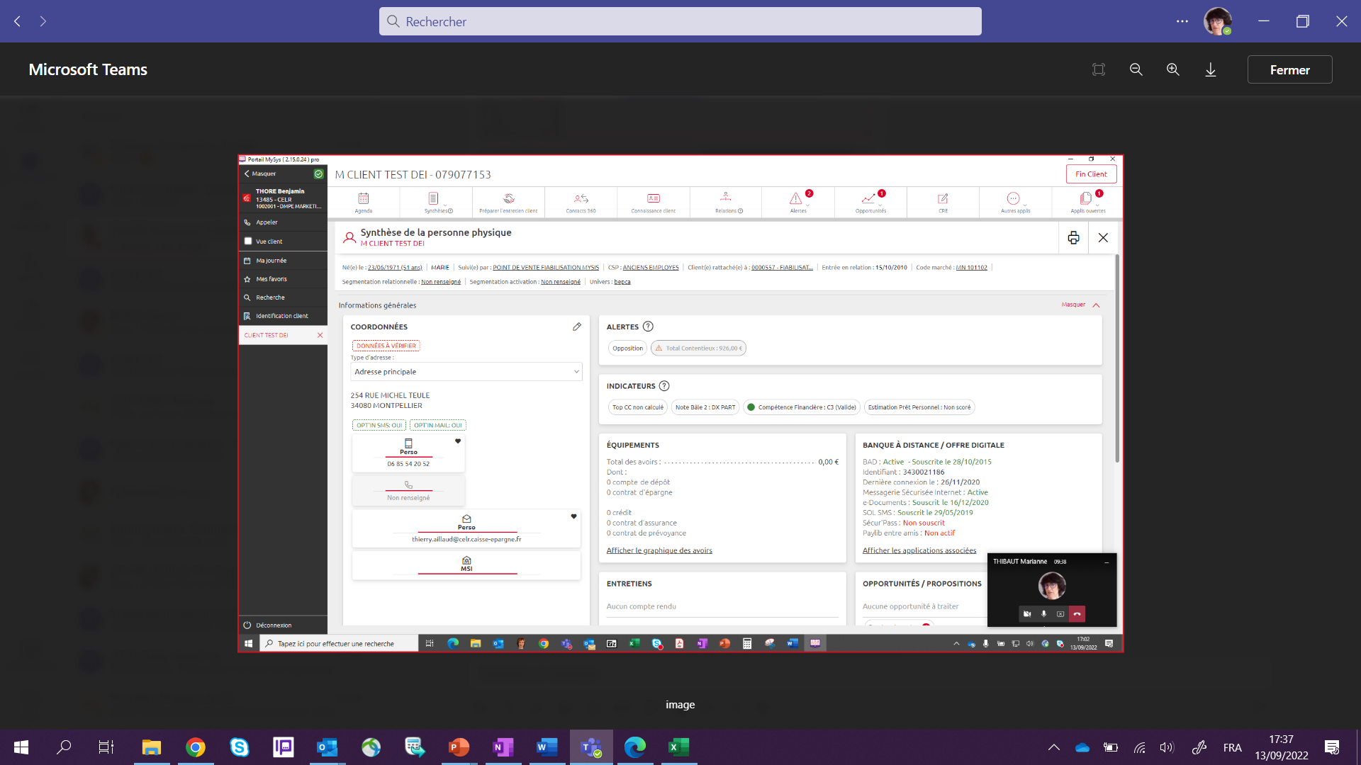

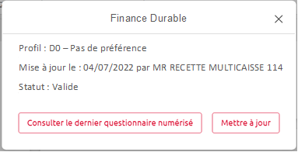
Les Accès au Questionnaire
Présentation des Accès MYSYS
Présentation des Accès MYWAY

Slide 13
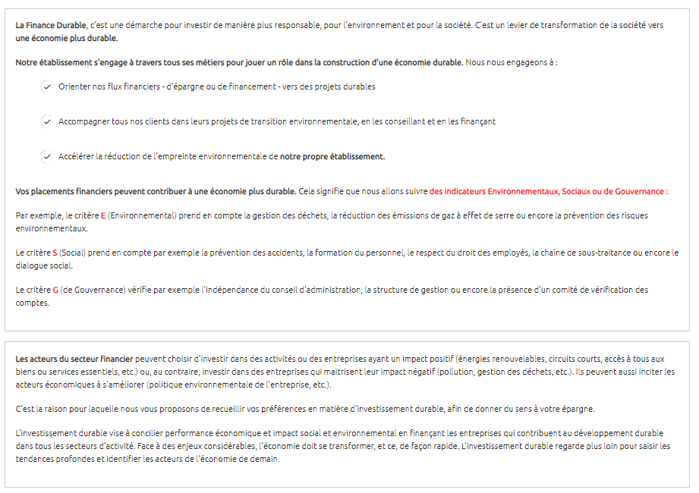
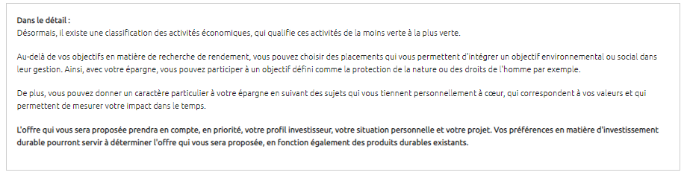
Le Questionnaire Finance Durable
PAGE D’INTRODUCTION

Slide 14
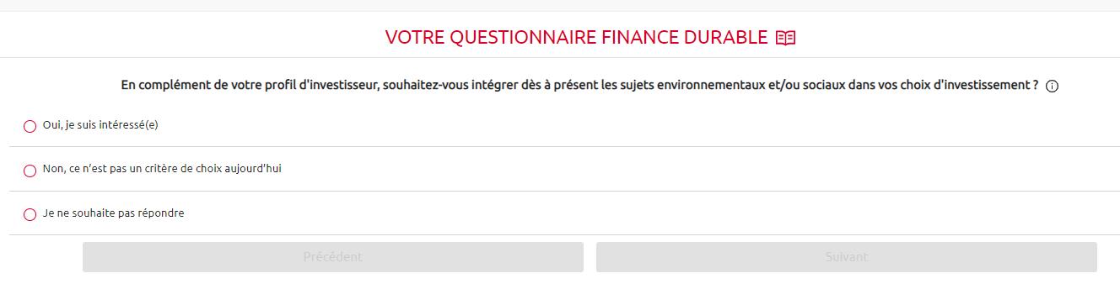

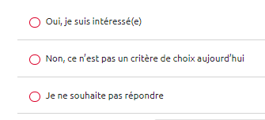
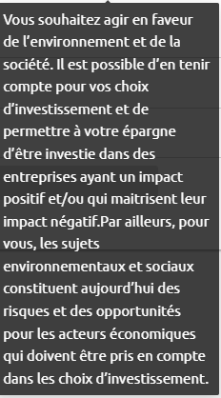
Le Questionnaire Finance Durable
1
QUESTION
Appétence Globale Durabilité

Slide 15

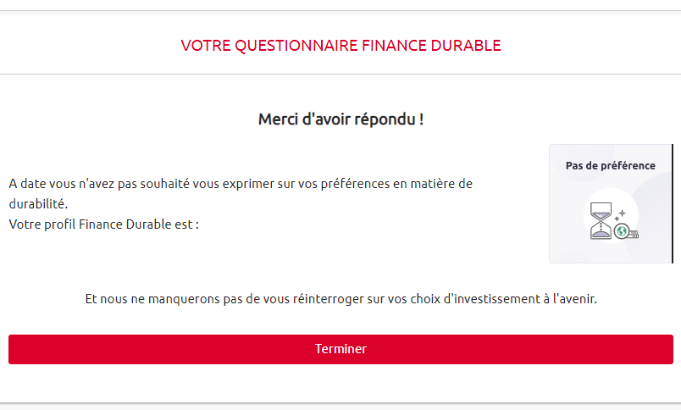

Le Questionnaire Finance Durable
Restitution si pas de réponse ou pas de critère de choix
Profil
Pas de Préférence
« non »
ou
« je ne souhaite pas répondre »
S’il répond
le questionnaire s’arrête et le conseiller peut accéder au parcours LEA
Editique spécifique Questionnaire Finance Durable
Accès à LEA possible
OU
S’il répond « oui », le questionnaire se poursuit

Slide 16
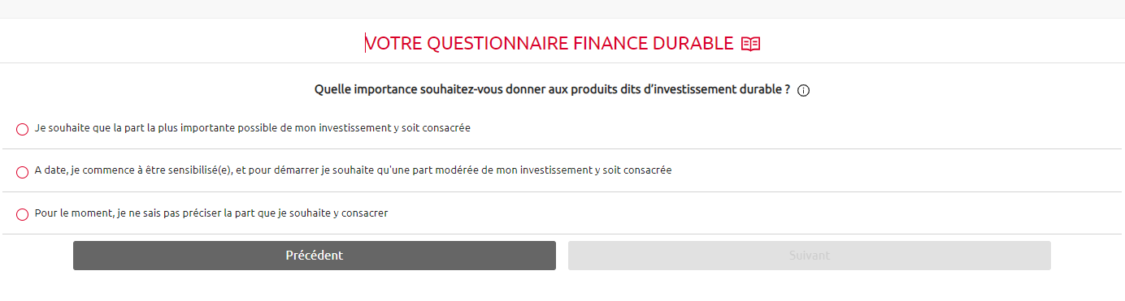
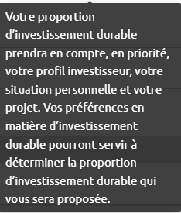
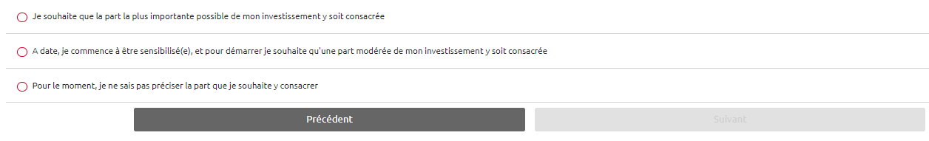
Le Questionnaire Finance Durable
2
QUESTION
Proportion investissement durable

Slide 17
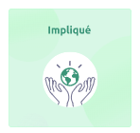
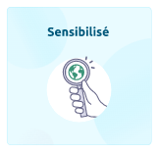
Le Questionnaire Finance Durable
2
QUESTION
S’il répond «la part la plus importante possible », le client est profilé comme « Impliqué »
Proportion investissement durable
Une question pour profiler le client
Quelle que soit la réponse du client, le questionnaire se poursuit
S’il répond «une part modérée», ou « je ne souhaite pas préciser la part » le client est profilé comme « Sensibilisé »

Slide 18
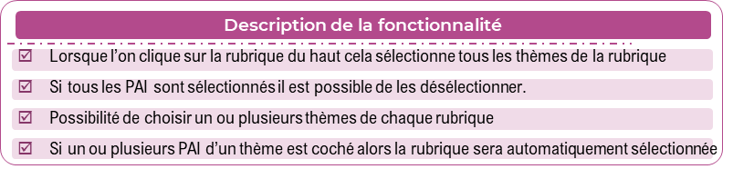
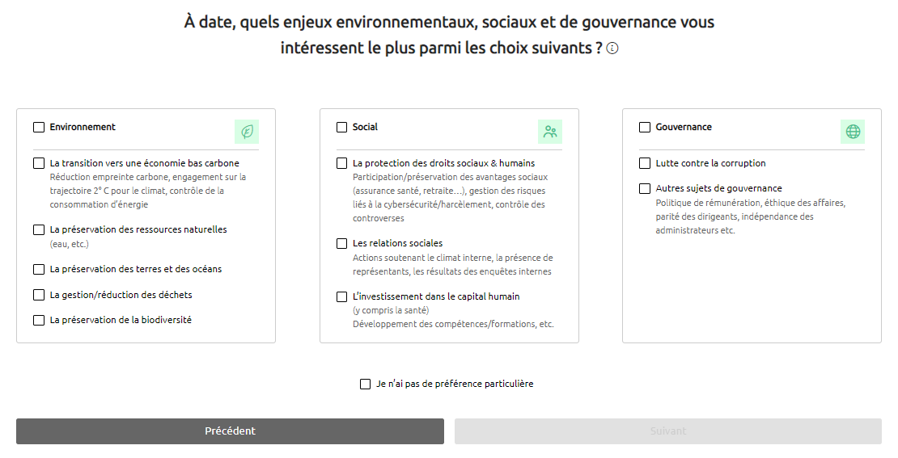
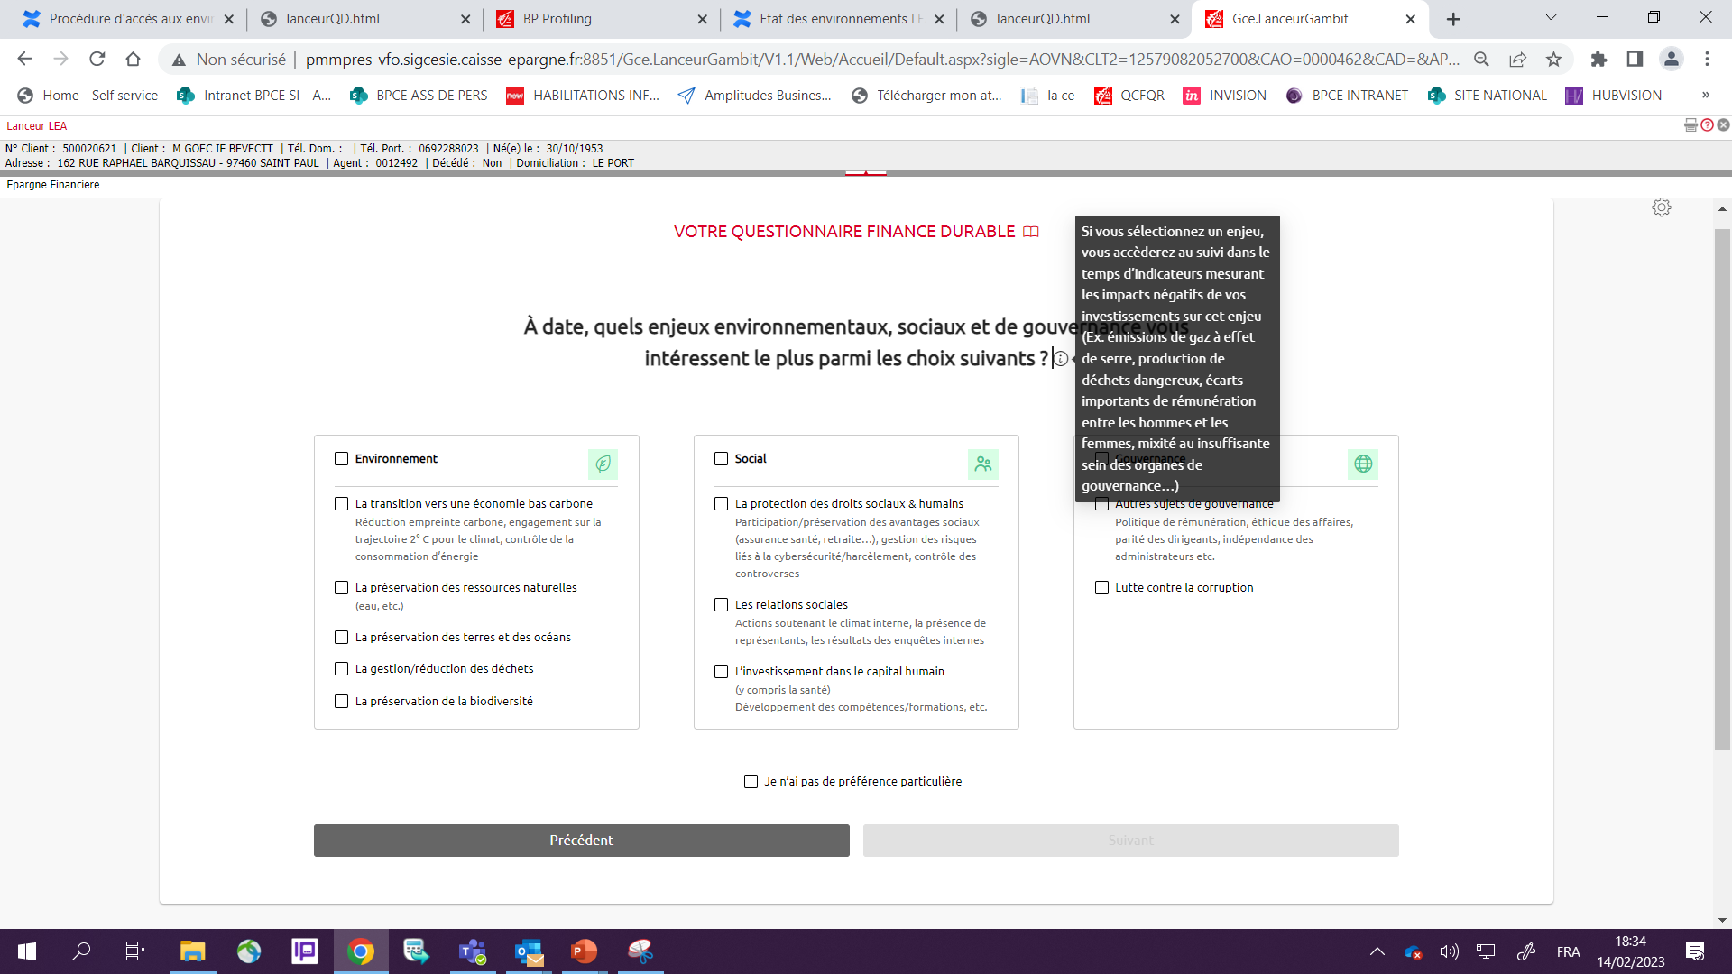

Le Questionnaire Finance Durable
3
QUESTION
Préférences Indicateurs PAI *
Une question pour que le client identifie les enjeux à prendre en compte dans la gestion financière
* PAI : Principal Adverse Impact / Principales incidences négatives

Slide 19



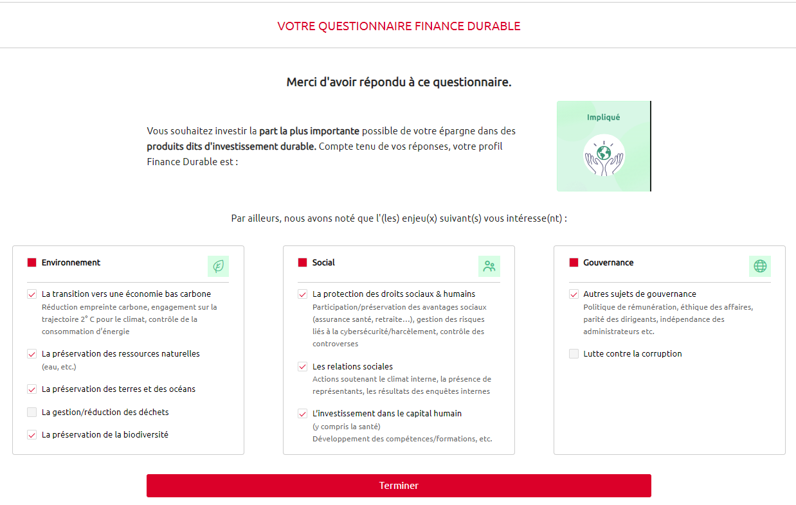
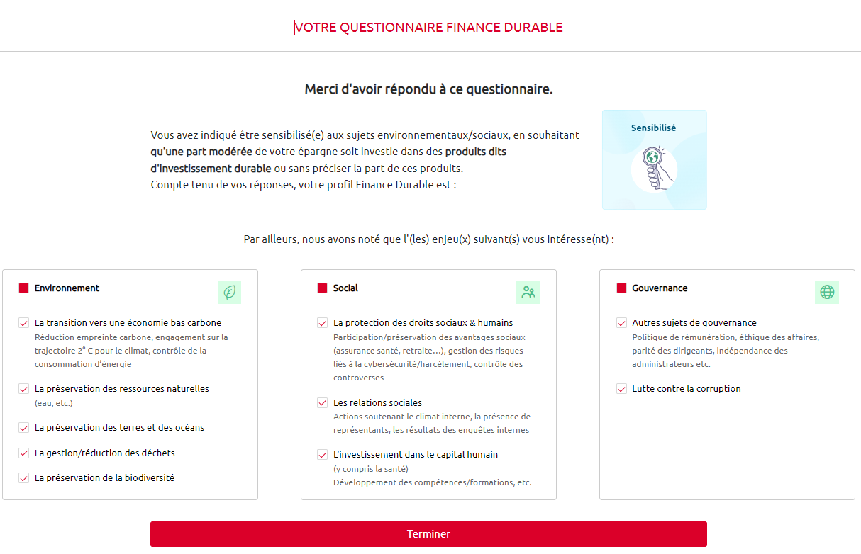
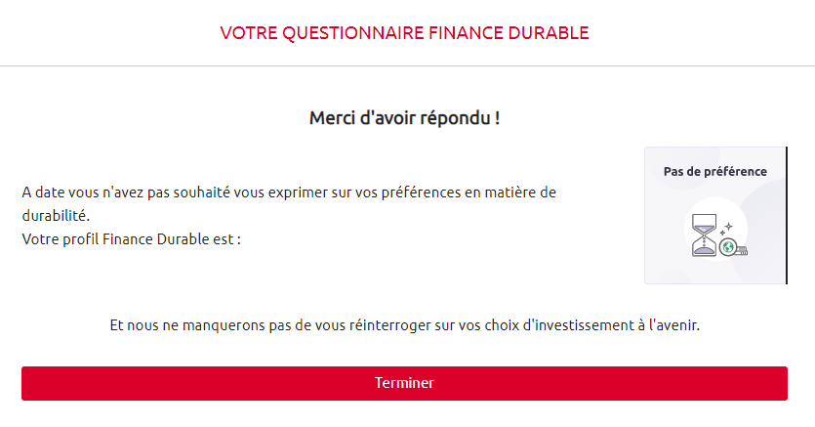

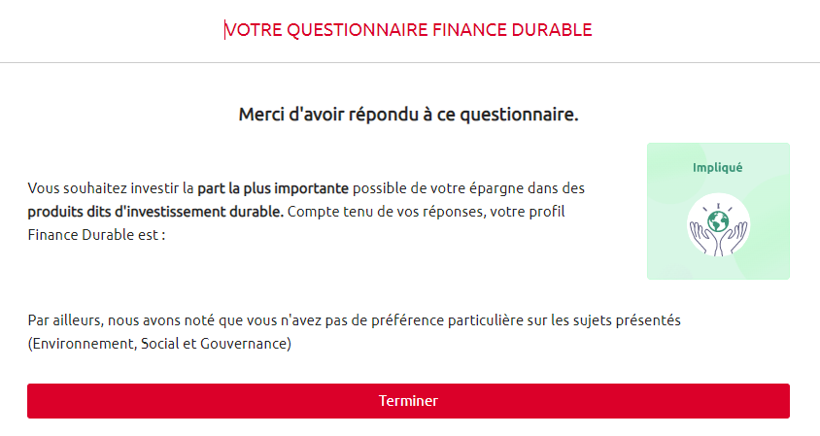
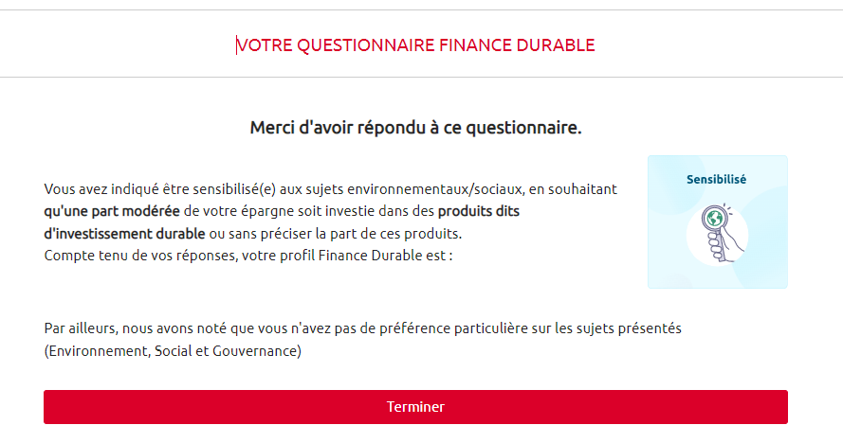
Le Questionnaire Finance Durable
Restitution des Profils
À l’issue de cette question, le conseiller peut accéder à LEA qui récupère le profil client et les enjeux choisis par le client
AVEC PAI
SANS PAI
PAI : Principal Adverse Impacts

Slide 20
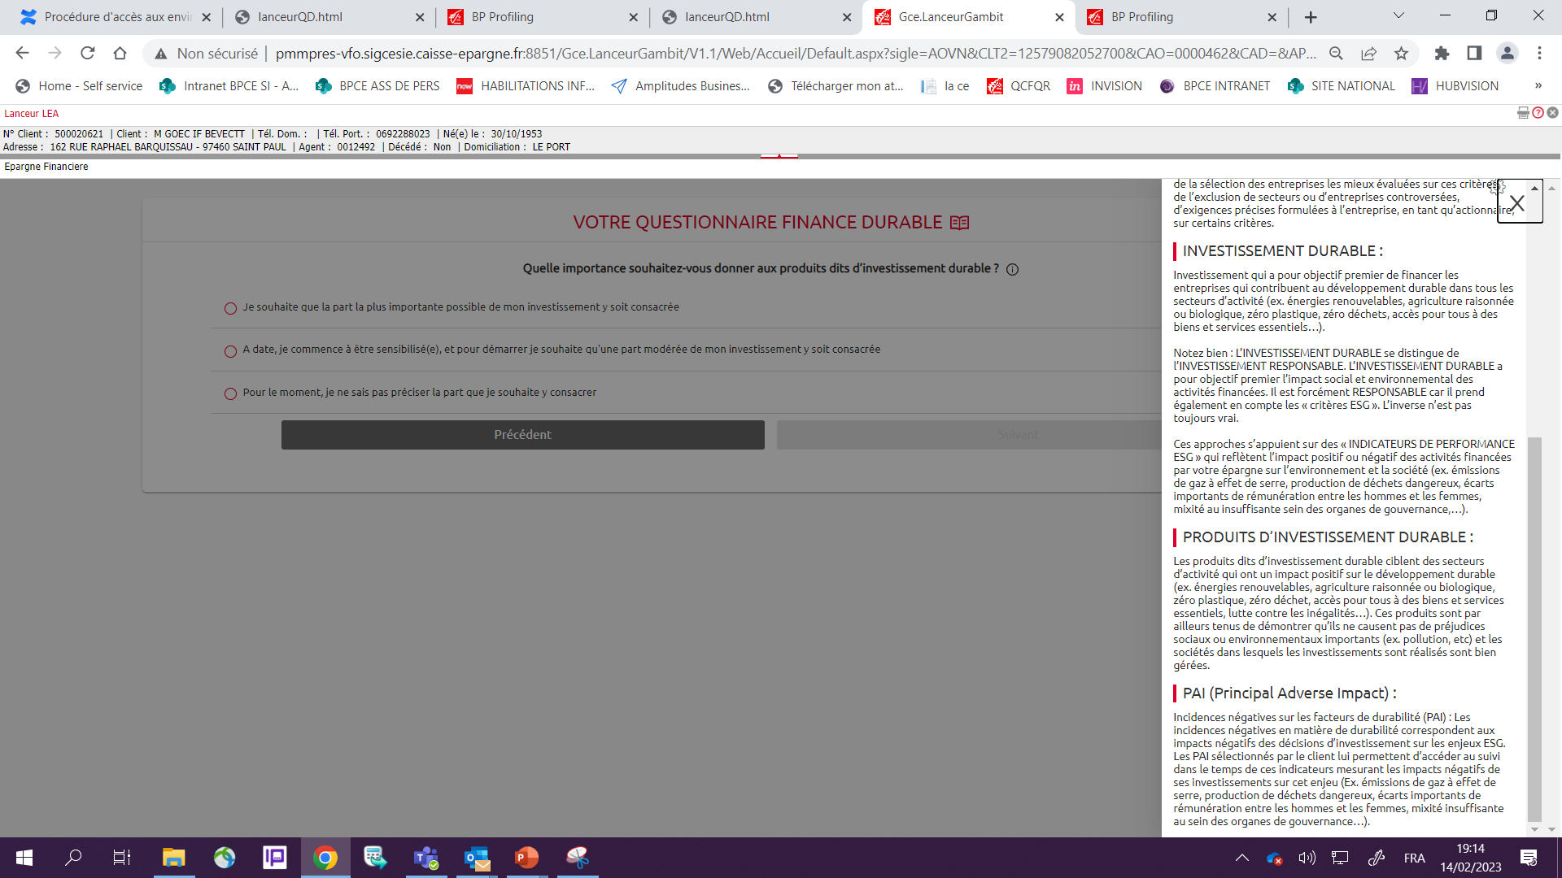
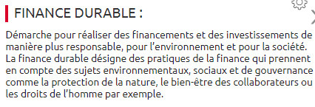
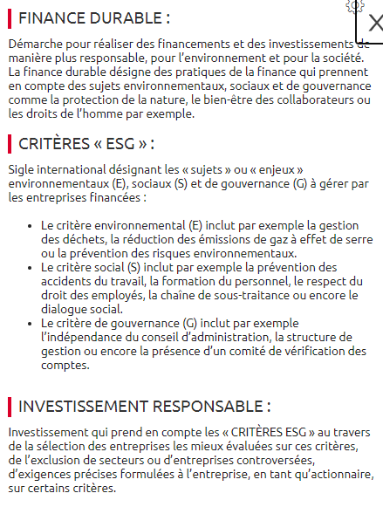
Le Questionnaire Finance Durable
GLOSSAIRE
Accessibilité du Glossaire à chaque question

Slide 21
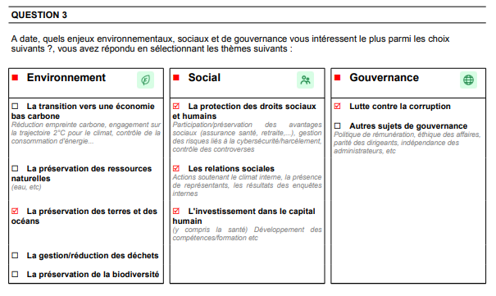
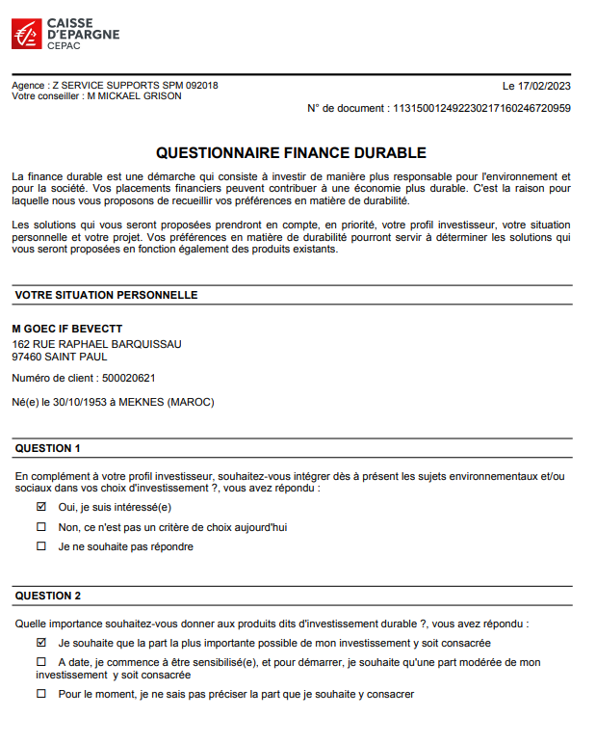
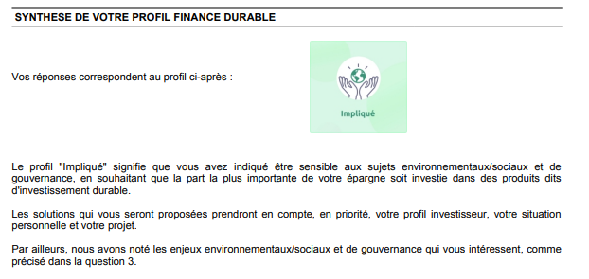
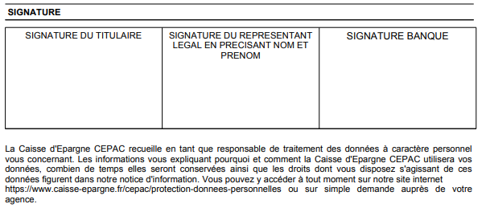
Le Questionnaire Finance Durable
SYNTHESE PDF QFD
à remettre au client

Slide 22


Focus Questionnaire Finance Durable (QFD)
QFD = Indispensable pour lancer le parcours conseil LEA
Les réponses de votre client détermine son profil finance durable
Questionnaire QCF-QR
Questionnaire Finance Durable
Introduction pédagogique sur la Finance Durable
Appétence globale durabilité
QUESTION 1
OUI
Pas de préférence / Refus de répondre
Accès LEA
Proportion investissement durable
QUESTION 2
Part la plus importante
Part modérée
Pas de précision
Indicateur de Suivi
QUESTION 3
Choix des PAI
Pas de préférence
Accès LEA

Slide 23
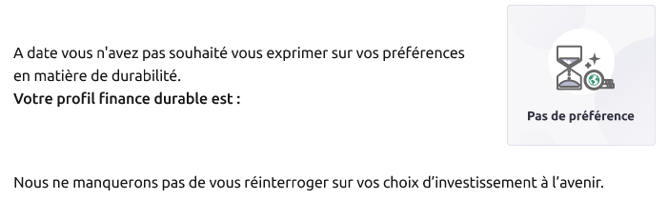
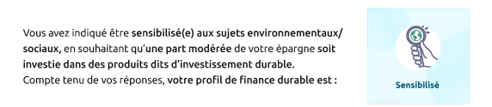
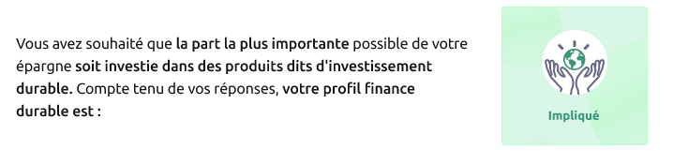
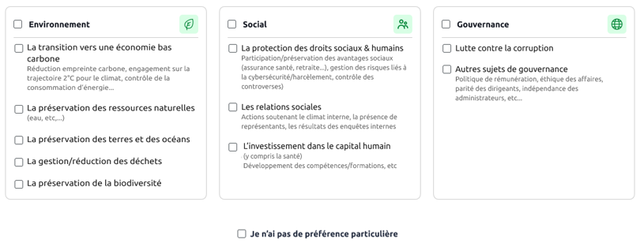

Profils Questionnaire Finance Durable
Profil D0 « pas de préférences »
Pas de recherche d’adéquation du portefeuille à prévoir
Vous avez indiqué être sensibilisé(e) aux sujets environnementaux/sociaux, en souhaitant qu’une part modérée de votre épargne soit investie dans des produits dits d’investissement durable ou sans préciser la part de ces produits. Compte tenu de vos réponses, votre profil Finance Durable est :
Profil D1 « sensibilisé »
Taux d’investissement durable minimum : 10%
Pour les profils ‘Sensibilisé’ et ‘Impliqué’ le client peut sélectionner le ou les thèmes (PAI*) parmi les 10 choix ci-dessous
Profil D2 « impliqué »
Taux d’investissement durable minimum : 20%
Dans notre questionnaire, le client ne précise pas de seuil, en revanche nous proposons d’appliquer des seuils pour essayer de répondre aux préférences du client.
Le profil QFD est visible sur le poste de travail dans la synthèse client.
* Principal Adverse Impacts / Principales incidences négatives

Slide 24
04
Adéquation des projets au profil « finance durable »

Slide 25
Des Profils QFD majoritairement en adéquation avec nos offres
Portefeuilles modèles NIMI (janvier 2023)
➔ Hypothèse avec le fond €uros BPCE VIE avec 8 % de durabilité
Profils | % durabilité PTFM NIMI avec ASV-CTO |  |  | % durabilité PFTM NIMI avec PEA
 | Grand Public | Haut de gamme | Gestion patrimoniale | Grand Public | Haut de gamme | Gestion patrimoniale
Prudent (R1) | 29,3% | 29,3% | 23,2%
Equilibré (R2a) | 33% | 25,8% | 27,7% | 10% | 10% | 7,8%
Dynamique (R2b) | 37,9% | 17,9% | 17% | 20% | 15,5% | 20,7%
Offensif (R3) | 48,3% | 32,6% | 22,5% | 34,5% | 25,5% | 33%
En adéquation avec profils sensibilisés et impliqués
En adéquation avec profils sensibilisés
Pas d’adéquation avec les profils
En gestion Libre
> Les PTFM théoriques répondent majoritairement aux taux minimum d’investissements durables de chaque profil QFD.
> Les PTFM théoriques peuvent être adaptés dans le parcours en fonction des caractéristiques du projet du client, de son investisseur et de son profil QFD ; on ne peut donc pas garantir un % d’investissement durable sur chaque portefeuille modèle.
En gestion déléguée
GEDEL : La société de gestion Vega IM s’engage pour tous les profils de gestion déléguée à avoir un taux minimum d’investissements durables de 20%
Tous les profils de gestion répondent aux besoins des clients sensibilisés et impliqués

Slide 26

Adéquation du Profil QFD avec le taux d’investissement durable du projet
Profil pas de préférence | Profil sensibilisé |  | Profil impliqué
Aucune action du conseiller n’est nécessaire | Le taux d’investissement durable du projet est supérieur ou égal à 10% | Le taux d’investissement durable du projet est inférieur à 10% | Le taux d’investissement durable du projet est inférieur à 20% | Le taux d’investissement durable du projet est supérieur ou égal à 20%
 | Aucune action du conseiller n’est nécessaire | Le client est satisfait de la proposition ➔ pas d’action de modification de l’allocation, le conseiller indique l’accord du client sur le taux d’investissement durable dans le compte rendu d’entretien Le client souhaite augmenter le taux d’investissement durable du projet ➔ En switch 1 & 2, il est possible de remplacer le ou les supports qui ont le taux d’investissement durable le plus faible par des supports engagés pour renforcer le taux de durabilité du projet. |  | Aucune action du conseiller n’est nécessaire
Dans le lot 1,
le choix des PAI n’est pas pris en compte dans l’allocation proposée au client. Celui-ci peut suivre les informations de durabilité via le lien communiqué dans la synthèse épargne.
LEA ne fait pas d’adéquation entre le QFD et l’allocation proposée -
Le taux d’investissement durable est visible tout au long du parcours conseil en épargne (LEA)

Slide 27








Finance Durable # Parcours LEA
Le parcours s’enrichit des indications de Finance Durable
Pop-in d’ouverture
Editique
Le profil client s’enrichit du profil «durable» avec une définition disponible pour le conseiller
Indication du pourcentage d’Investissement durable des projets
Identification des produits durables au moyen d’une pastille verte ou grise
Switchs multiples
Nouveau paragraphe de profil
% Investissement sur les projets
Indication du pourcentage d’Investissement durable de chaque produit
Identification des choix sur les PAI
Indication du pourcentage d’Investissement durable du patrimoine du client
Pavé thématisation
Le profil Durable disponible tout au long du parcours

Slide 28
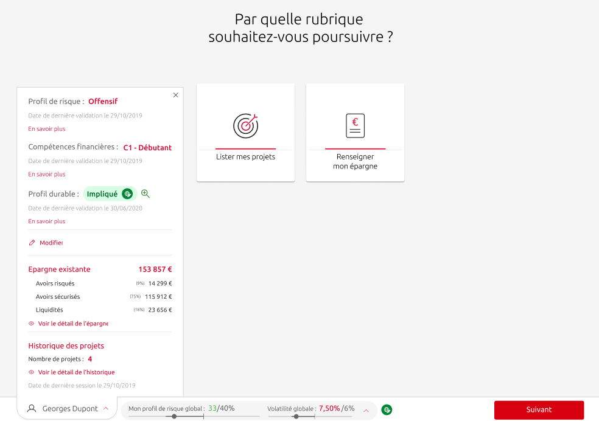

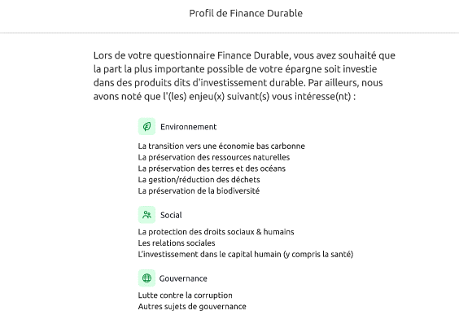
Finance Durable # Parcours LEA
Ecran de Onboarding
Pop-in d’ouverture
Le profil client s’enrichit du profil «durable» et indication des PAI sélectionnés par le client
Durée de validité = 24 mois

Slide 29
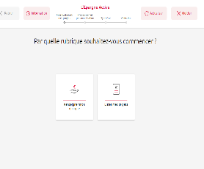
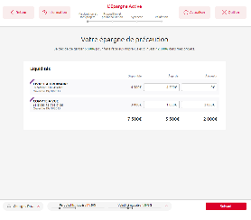
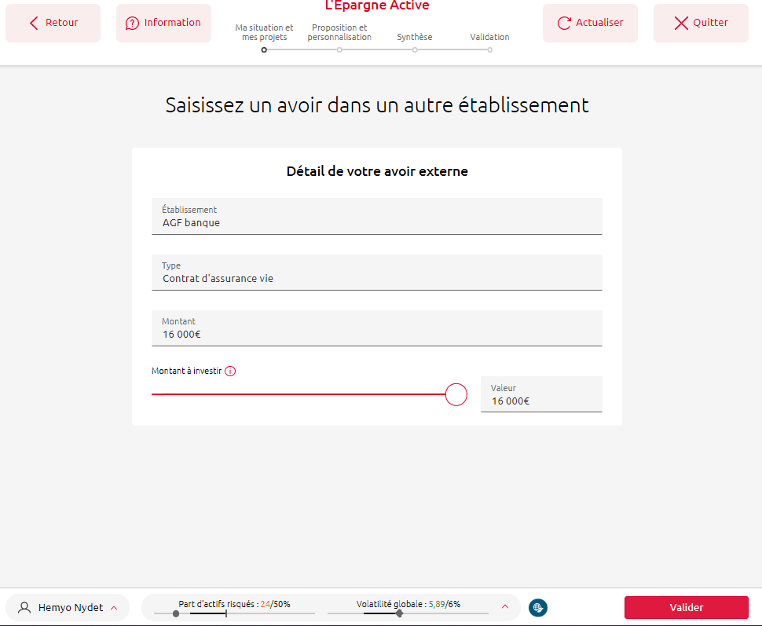
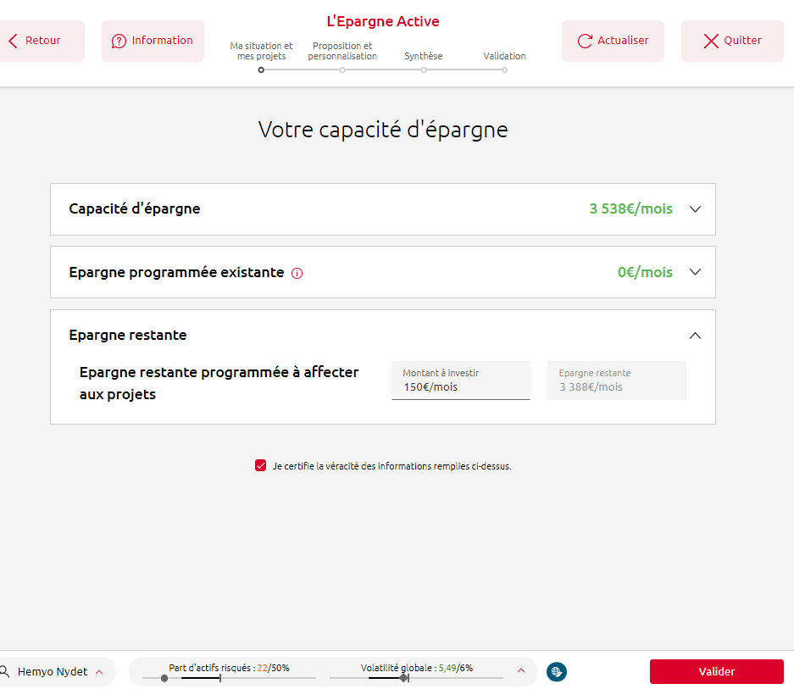
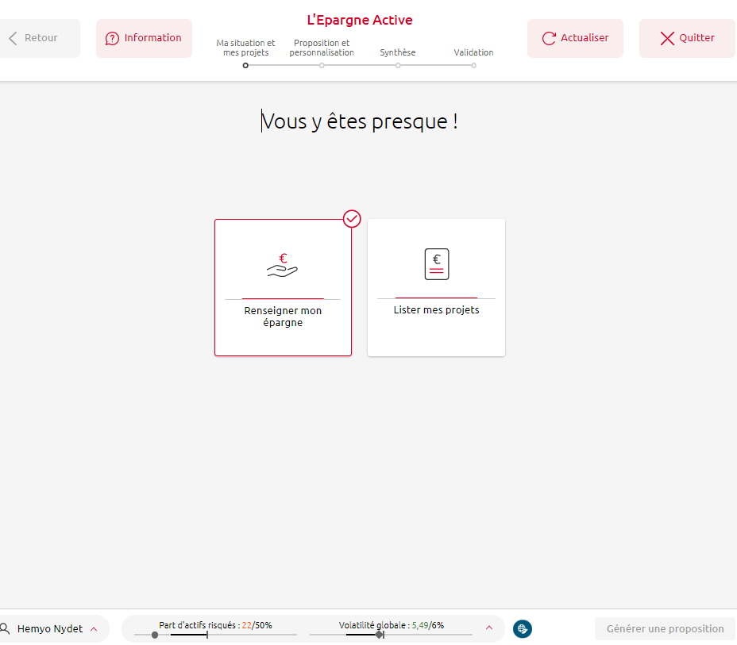
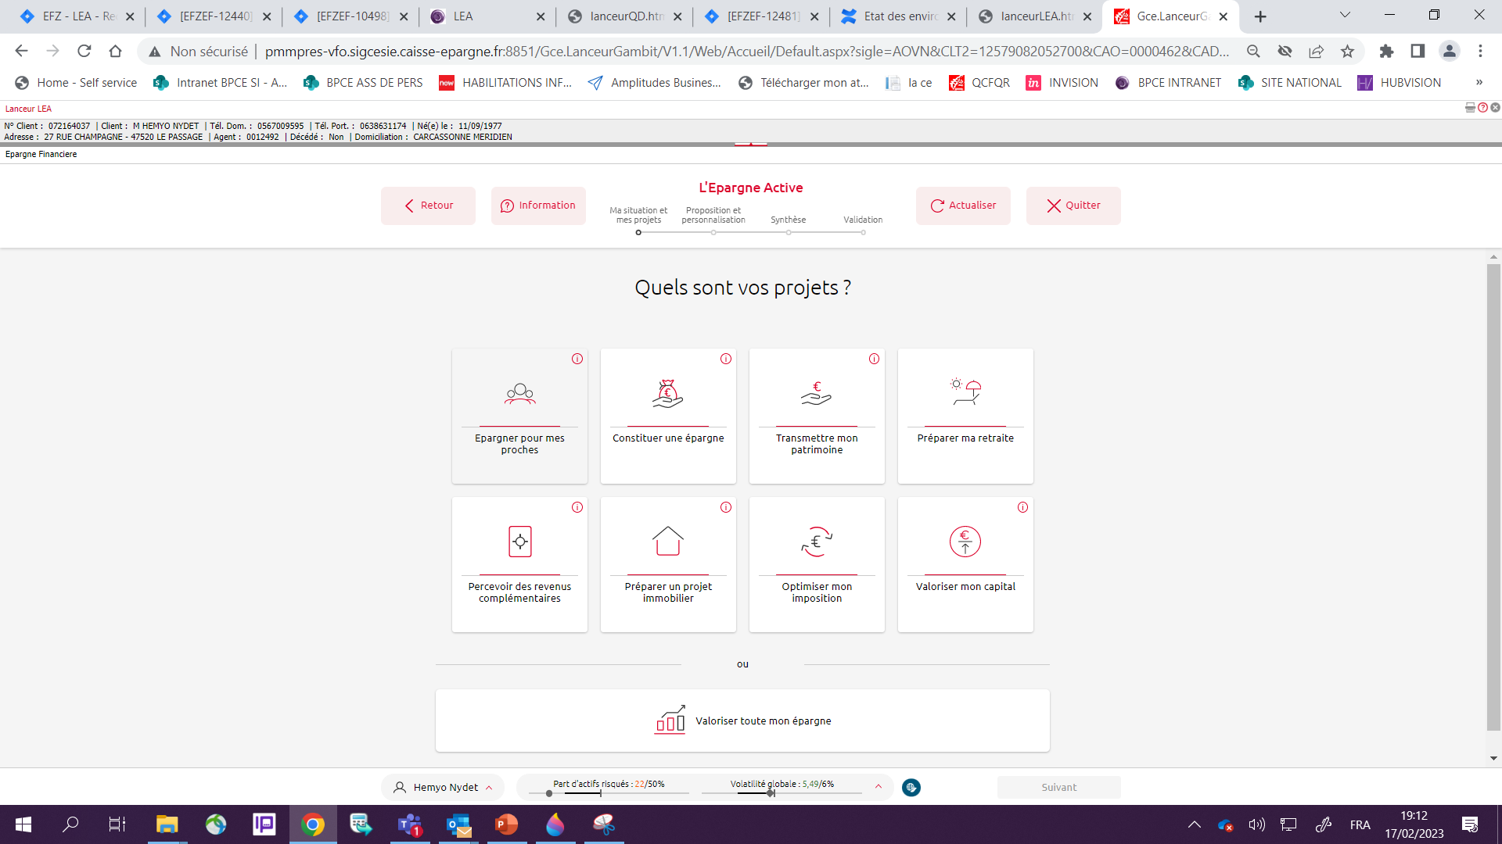
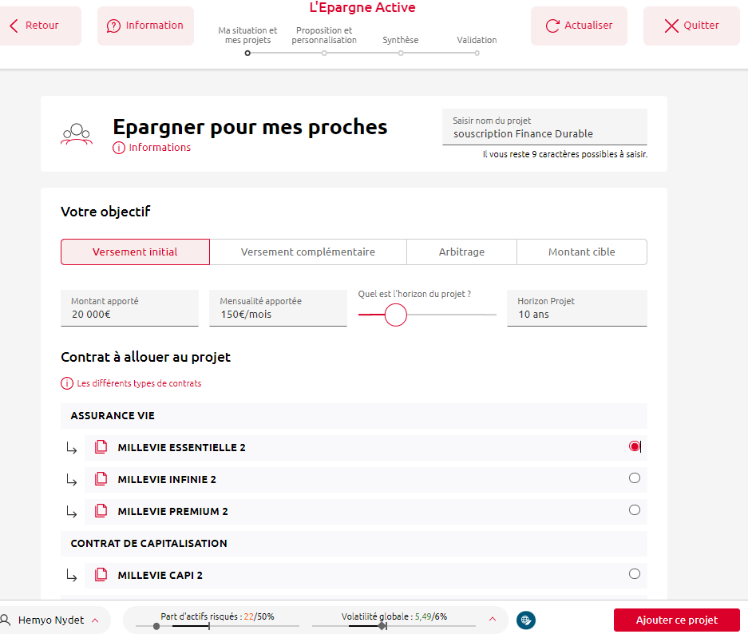
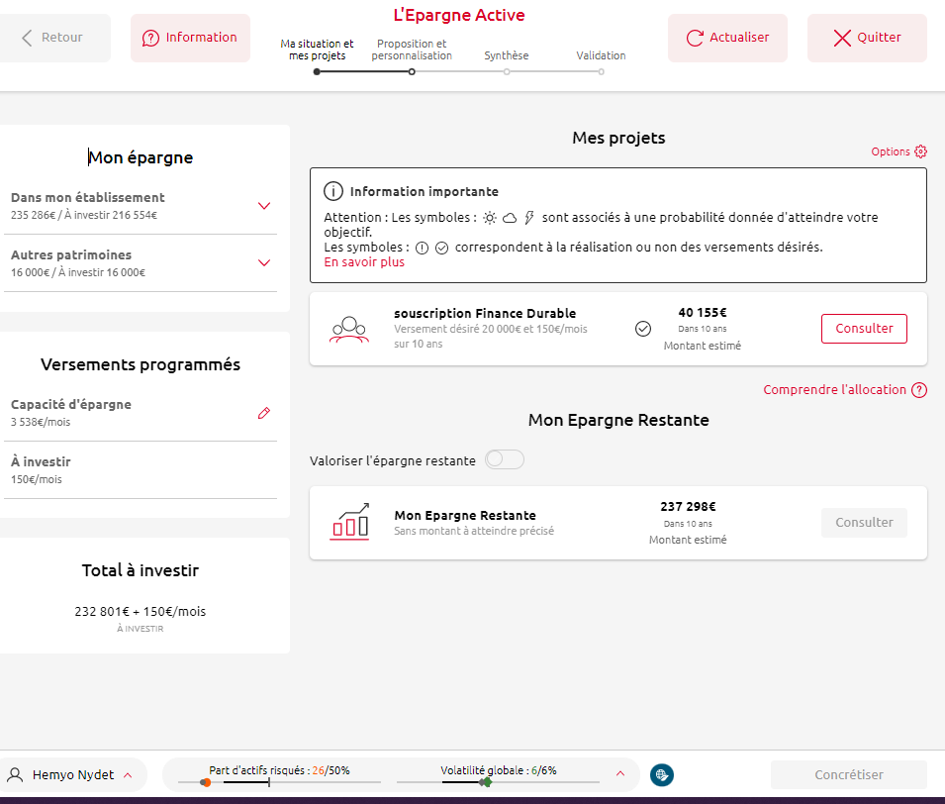

Finance Durable # Parcours LEA
Etape clés LEA
Ce qui ne change pas
Renseigner l’Epargne du Client
Définir les projets du client

Slide 30
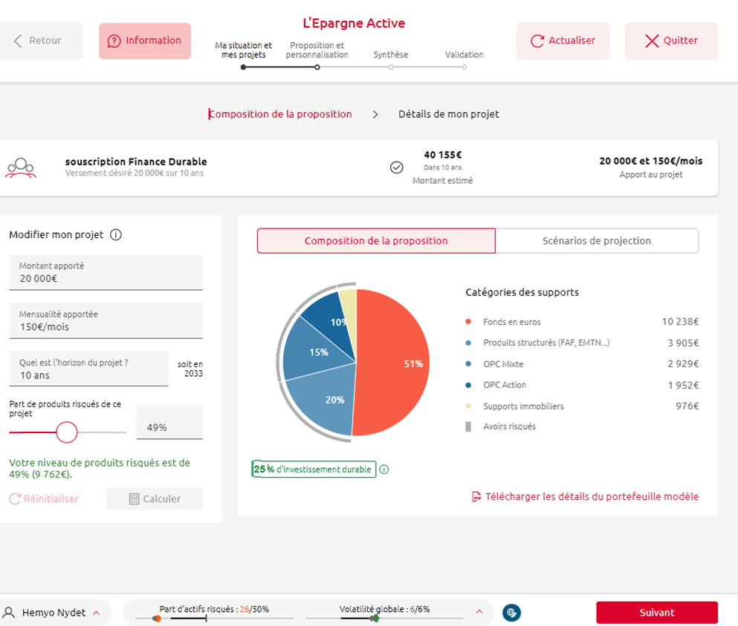
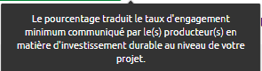
Finance Durable # Parcours LEA
Etape clés LEA
Composition de la proposition
APPROCHE PROJET

Slide 31
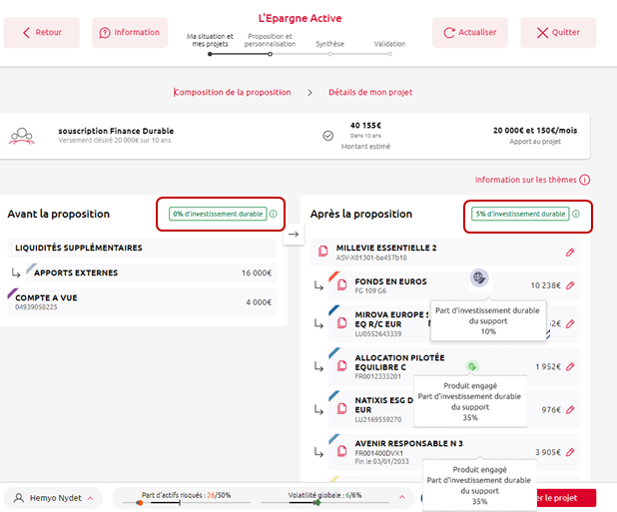
Finance Durable # Parcours LEA
Etape clés LEA
Composition de la proposition
APPROCHE PROJET
Attention taux de durabilité fictifs

Slide 32

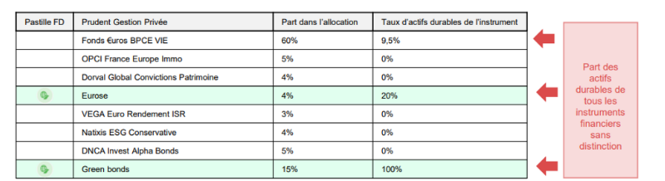


Finance Durable # Parcours LEA
Méthodologie de Calcul
Calcul du pourcentage durable du projet
APPROCHE PROJET
Pourcentage Durable du Projet
% d’investissement durable de l’instrument * Montant
_________________________
Montant alloué au projet
Exemple ici (60%*9,5%)+(4%*20%)+(15%*100%) = 21,5%
Le % d’investissement durable du projet, prend en compte dans le calcul, les % d’investissement durable de tous les produits dans l’allocation qui affichent un % de durabilité dans LEA
Ces informations seront récupérables du référentiel LEA
Les versements programmés sont exclus du calcul
Dans le cas où l’information sur le % d’investissement durable n’est pas disponible pour un instrument donné, ce dernier a été considéré comme ayant un taux d’investissement durable à 0%.

Slide 33
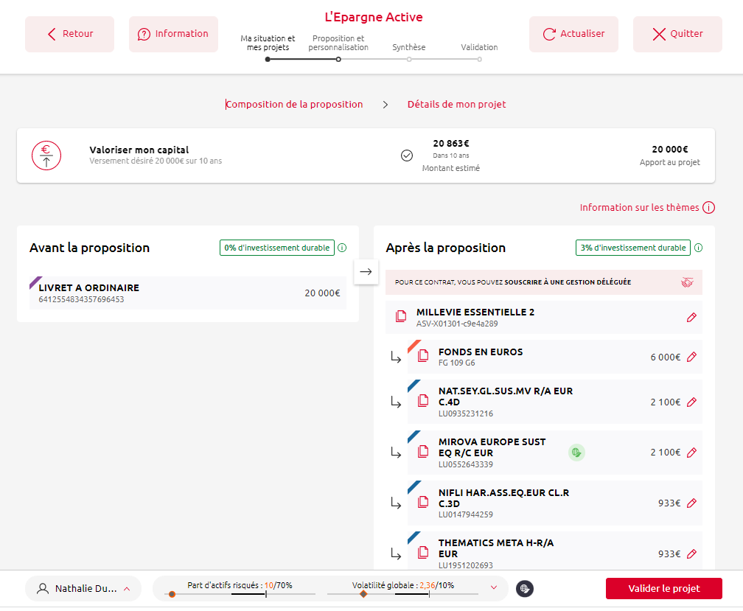
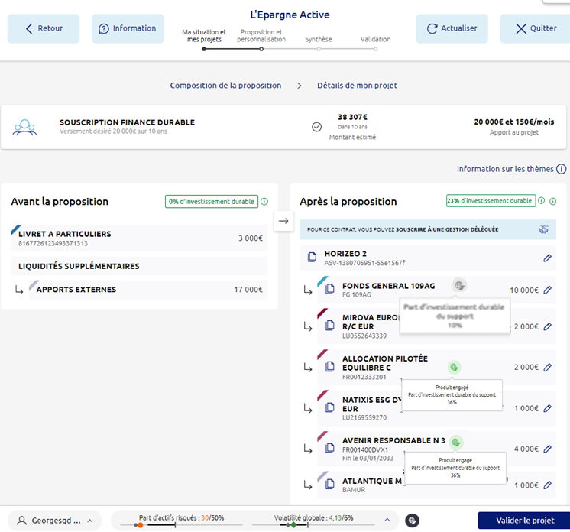



Finance Durable # Parcours LEA
Etape clés LEA
APPROCHE PROJET
Le Switch multiple

Slide 34




Finance Durable # Parcours LEA
Etape clés LEA
Le Switch multiple
Vidéo Switch multiple
Ajout d’une colonne complémentaire avec indication du % d’investissement durable
Identification des supports par les « pastilles »
Remplacement de la capsule de filtre ESG-ISR actuelle par « produit engagé »
Etape 1 : Supports à modifier
Etape 2 : Modification

Slide 35




Finance Durable # Parcours LEA
Etape clés LEA
Transformation de l’Epargne globale
APPROCHE PATRIMOINE
Synthèse

Slide 36
05
Liens utiles

Slide 37

Liens Utiles
1
Rubrique Finance Durable - DEFI
2
Site RSE Groupe et Newsroom Groupe BPCE

